Slide 1
BIMBINGAN ANAK BERKEBUTUHAN KHUSUS
(PERKEMBANGAN ANAK TUNAGRAHITA)
Oleh :
Adi Apriadi Adiansha

Slide 2
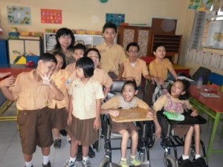
Kalian tahu mereka??

Slide 3
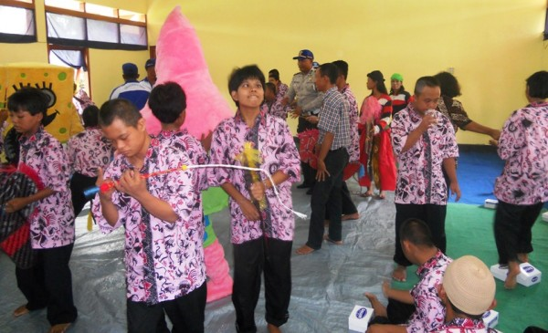
Mereka??

Slide 4
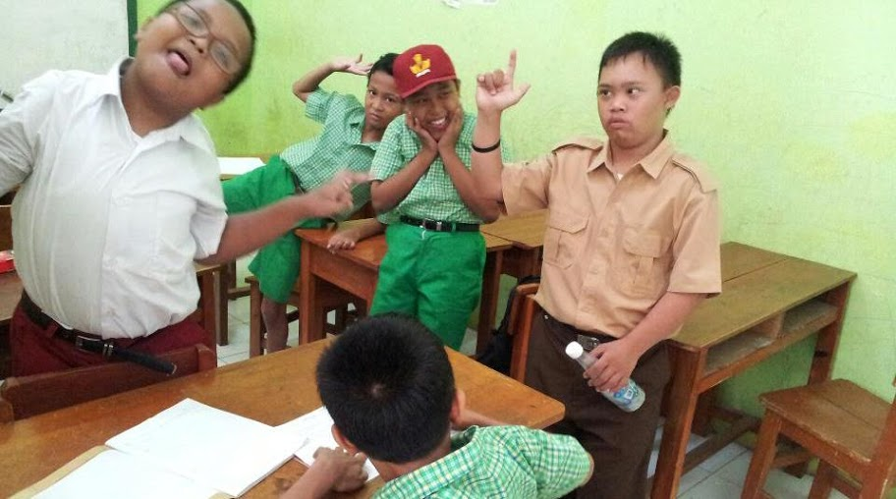
Dan Mereka??

Slide 5
Mereka
Adalah...........

Slide 6
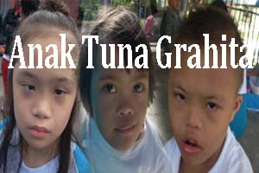

Slide 8
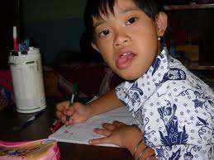
Tunagrahita????
Somantri (2012:103) tunagrahita adalah istilah yang digunakan untuk menyebut anak yang mempunyai kemampuan intelektual dibawah rata-rata.

Slide 9
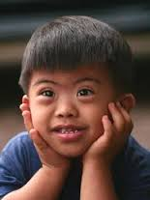
Anak tunagrahita merupakan seorang anak yang memiliki keterlambatan mental yang dialami selama periode perkembangan, berhubungan dengan gangguan belajar, penyesuaian sosial, dan lain-lain yang menyebabkan anak tersebut memiliki intelektual di bawah rata-rata.

Slide 10
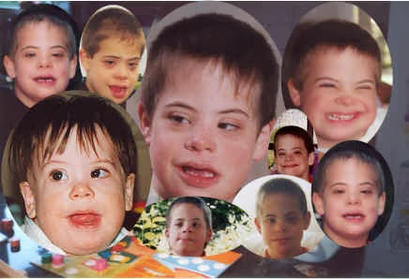
Karakteristik Anak Tunagrahita
Keterbatasan intelegensi
Keterbatasan Sosial
Keterbatasan Fungsi mental lainnya

Slide 11
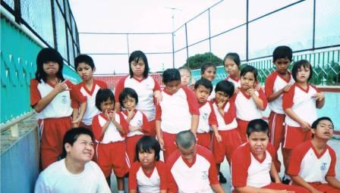
PENYEBAB TUNAGRAHITA
Kirk (dalam Efendi:2006) mengemukakan tunagrahita disebabkan oleh faktor endogen yaitu faktor ketidaksempurnaan psikobiologis dalam memindahkan gen, dan faktor Eksogen yaitu faktor yang terjadi akibat perubahan patologis dari perkembangan normal.

Slide 12
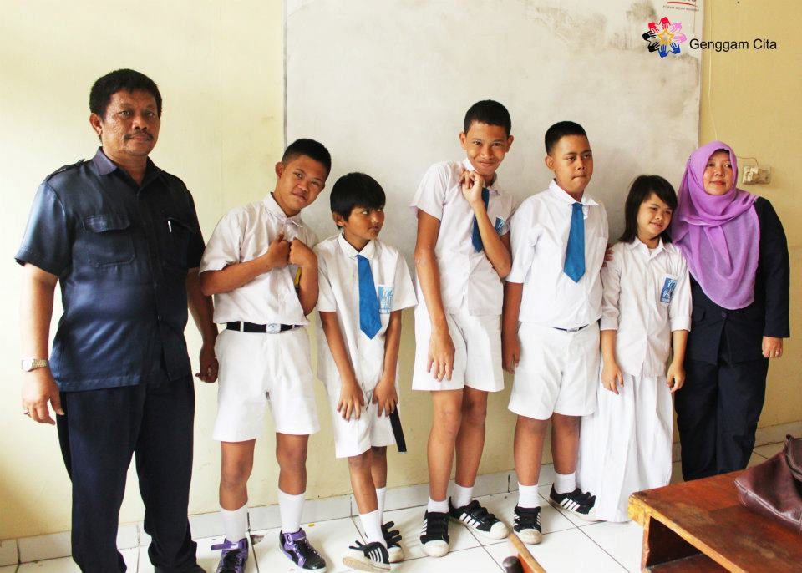
Klasifikasi Anak Tunagrahita
Tunagrahita Ringan
Tunagrahita Sedang
Tunagrahita Berat

Slide 13
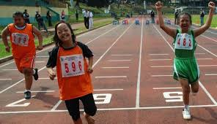
Perkembangan Fisik Anak Tunagrahita

Slide 14
Perkembangan fisik dan motorik anak tunagrahita akan mengalami perkembangan yang setingkat lebih rendah dibandingkan dengan anak normal pada usia yang sama. Menurut (Martasuta:1984 dalam Soemantri:2012) bahwa berdasarkan hasil penelitian tingkat kesegaran jasmani anak terbelakang mental atau tunagrahita yang memiliki MA 2 tahun sampai dengan 12 tahun ada di dalam katagori kurng sekali. Sedang anak normal pada umur yang sama ada dalam kategori kurang.

Slide 15
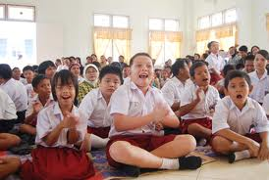
Perkembangan Kognitif Anak Tunagrahita
Dalam hal kecepatan belajar, anak tunagrahita jauh ketinggalan oleh anak normal. Namun anak tunagrahita dapat mencapai prestasi lebih baik dalam tugas-tugas diskriminasi jika mereka melakukannya dengan pengertian.

Slide 16
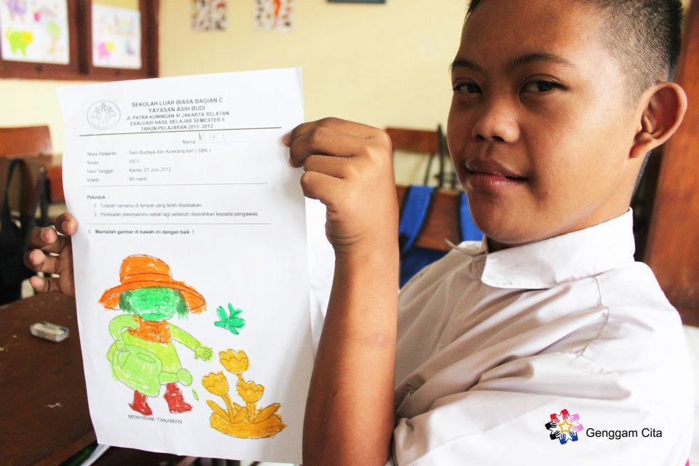
Perkembangan Kognitif Anak Tunagrahita
Ketepatan respon anak tunagrahita kurang daripada respon anak normal. Tetapi bila tugas yang diberikan bersifat diskriminasi visual, ternyata posisi anak tunagrahita hampir sama dengan anak normal.

Slide 17
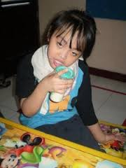
Perkembangan Kognitif Anak Tunagrahita
Anak tunagrahita membutuhkan waktu yang lebih lama dalam menjawab soal. Mereka juga sukar dalam menangkap informasi yang kompleks. Untuk long term memory daya ingat mereka sama dengan anak normal. Namun untuk mengingat hal-hal yang segera mereka tertinggal.

Slide 18
Perkembangan Bahasa Pada Anak Normal Menurut Myklebust (1960)
Inner Language
Receptive Language
Ekspresive Language

Slide 19
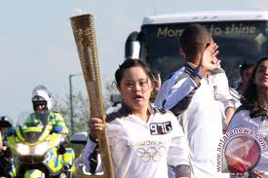
Perkembangan Bahasa pada Anak Tunagrahita
Anak tunagrahita tidak bisa menggunakan kalimat majemuk dalam percakapan (mereka menggunakan kalimat tunggal). Mereka mengalami gangguan artikulasi, kualitas suara, dan ritme. Mereka juga memiliki kelambatan dalam perkembangan berbicara.

Slide 20
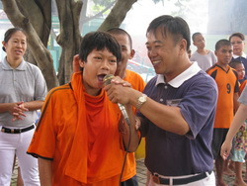
Perkembangan Bahasa pada Anak Tunagrahita
Dalam vacabulary anak tunagrahita lebih lambat daripada anak noramal (kata per menit), lebih banyak menggunakan kata-kata positif, umum, tidak pernah menggunakan kata-kata ganti, menggunakan kata bentuk tunggal.

Slide 21
Ingin Lihat yang Lain?
Kilik di Sini!

Slide 22
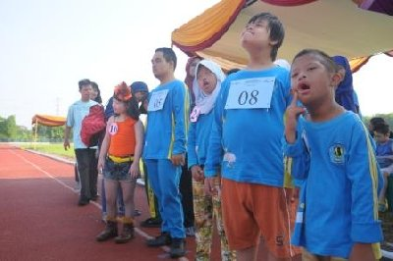
Perkembangan Emosi, Sosial, dan Kepribadian Anak Tunagrahita
Untuk anak tunagrahita berat, mereka cenderung tidak memiliki dorongan untuk pemeliharaan dirinya sendiri. Mereka juga tidak dapat menunjukkan rasa lapar atau haus dan tidak mampu menghindar dari bahaya. Sedangkan pada anak tunagrahita ringan, dorongan emosi mereka memiliki emosi yang hampir sama dengan orang normal hanya saja emosi mereka terbatas.

Slide 23
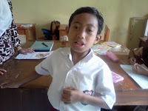
Perkembangan Emosi, Sosial, dan Kepribadian Anak Tunagrahita
Anak tunagrahita pria memiliki kekurangan berupa tidak matangnya emosi, depresi, bersikap dingin, menyendiri, tidak dapat dipercaya, impulsif, lancang, dan merusak.

Slide 24
Perkembangan Emosi, Sosial, dan Kepribadian Anak Tunagrahita
Anak tunagrahita wanita mudah dipengaruhi, kurang tabah, ceroboh, kurang dapat menahan diri, dan cenderung melanggar ketentuan.

Slide 25
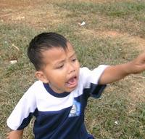
Dampak Tunagrahita
Perasaan melindungi anak secara berlebihan.
Ada perasaan bersalah melahirkan anak berkelainan, kemudian terjadi praduga yang berlebihan.
Kehilangan kepercayaan akan mempunyai anak yang normal.
Terkejut dan kehilangan kepercayaan diri.
Banyak tulisan yang menyatakan bahwa orangtua merasa berdosa.
Orangtua kurang suka bergaul dengan tetangga dan lebih suka menyendiri karena bingung dan malu.

Slide 26
Sumber Rujukan:
Delphie. Bandi. (2009). Bimbingan Perilaku Adaptif. Sleman: KTSP.
Efendi, Mohamad. (2006). Pengantar Psikologi Anak Berkebutuhan Khusus. Jakarta: PT Bumi Aksara.
Somantri, Sutjihati. (2012). Psikologi Anak Luar Biasa. Bandung: PT Refika Aditama.
Yusuf, Syamsu. (2011). Psikologi Perkembangan Anak & Remaja. Bandung: PT Remaja Rosdakarya.
Kurniawan, Edi. (2011). Pengertian dan Penyebab Tunagrahita. (Online). Tersedia: http://www.edy.slbntarunamandiri.com/2011/10/pengertian-dan-penyebab-tuna-grahita.html. [September 2014].

